Slide 1
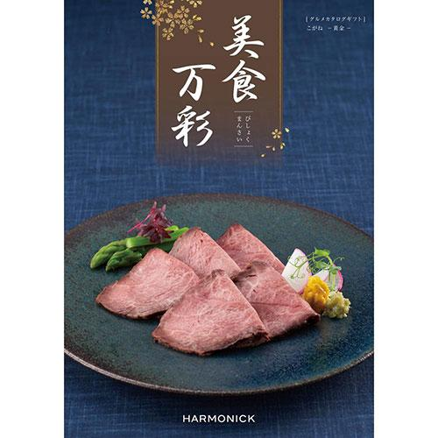
【提案書】
美食万彩【黄金(こがね)】
約240点の中から選ぶ、全国にある名店の料理を自宅で楽しめるグルメ専門のカタログギフトです。ご予算に合わせてこの他、鶯・紅碧・霞・薄紅・真紅もご用意がございます。
特徴
納期
納期スペース
仕様
包装 : 化粧箱入り
備考 : ＜セット内容＞カタログ･返信用ハガキ(料金受取人払) ※各種取混ぜて、合計金額20,000円(カタログ 掲載価格)にてお申し込みください。 ※価格にはシステム料1000円が含まれています。
お見積
お見積りスペース

